Slide 1
Proyecto de estándares de rendimiento de Texas
Un Portal para padres de la Región 10 ESC GT
Notes:
TIME: 5 minutes
Title Slide
General welcome

Slide 2
Agenda
Desempaque la meta estatal para la educación de dotados a fin de comprender la alineación de servicios del distrito.
Comparta la historia del TPSP para comprender por qué existe el proyecto
Explorar varios proyectos TPSP para experimentar el nivel de profundidad y complejidad asociado con cada proyecto.
Explique cómo el distrito utiliza TPSP para comprender el diseño / modelo de servicio del distrito individual.
Compartir recursos para TPSP a fin de desarrollar la capacidad con los padres en apoyo de los distritos.
Notes:
TIME: 3 minutes
DIRECTIONS: This agenda follows the written objectives for this presentation; please feel free to modify.
SAY: During our time together, we’ll be focusing on the following agenda items [read slide]. While we are striving to be helpful and provide information, we want you to guide the conversation. Feel free to ask questions and form connections with other parents/community members.
NOTE:

Slide 3
¿Cuál es la meta del estado para la educación de superdotados?
"Los estudiantes que participan en servicios diseñados para estudiantes dotados / talentosos demostrarán habilidades en el aprendizaje auto dirigido, pensamiento, investigación y comunicación, como lo demuestra el desarrollo de productos innovadores y actuaciones que reflejan la individualidad y la creatividad y están avanzados en relación con los estudiantes de edad similar, experiencia o ambiente similares.
Los graduados de la escuela secundaria que hayan participado en servicios para estudiantes dotados / talentosos habrán producido productos y actuaciones de calidad profesional como parte de los servicios de su programa ".
Agencia de Educación de Texas, (2009).
Del Plan Estatal de Texas para la Educación de Estudiantes Dotados / Talentosos.
Notes:
TIME: 2-5 minutes
DIRECTIONS: This is the full state goal; however, there are alternatives to reading the whole thing aloud. You can choose to either 1) let the participants read the goal and then discuss highlights; 2) go to the next slide which abbreviates the main points.
SAY: Texas has a goal for any kid who is identified as gifted in the state. It is what [your] ISD uses to guide our programming. [choose to either read aloud, have participants read and note highlights, or skip to the abbreviated slide].
NOTE:

Slide 4
El objetivo estatal para la educación de superdotados Abreviado
Los estudiantes [que reciben servicios para superdotados] demostrarán el aprendizaje, el pensamiento, la investigación y la comunicación auto dirigidos mediante el desarrollo de productos y actuaciones innovadores.
Notes:
TIME: 1-2 minutes
DIRECTIONS: This is not intended to undermine or supplant the state goal, but instead to focus on the creation of products and performances--the purpose of this TPSP presentation.
SAY: This is the abbreviated state goal [read slide]. There are other legal requirements of a gifted program, but this is the focus--the development of innovative products and performances. When [our] ISD thinks about gifted programing, we think about how we are going to get students creating these products and performances.
NOTE:

Slide 5
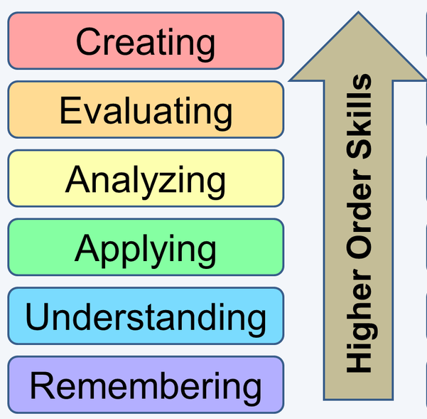


¿Cuáles son las formas de cumplir con el objetivo estatal?
“ … Desarrollar productos y actuaciones innovadoras.”
Notes:
TIME: 5-10 Minutes
DIRECTIONS: This slide allows the parents the chance to share ways that their children could meet the state goal. You’ll hear a broad range of answers, and just remember that there are many ways to reach this goal.
SAY: You have just seen the state goal, “...to develop innovative products and performances.” What are some ways that students could meet the state goal? [Allow time to respond] There are many ways to accomplish the state goal, from students working independently, to students working in groups with other gifted students, to advanced level course work, and even mentorships for older students. One way is to have projects that focus on higher order thinking skills and challenge the students with greater depth and complexity.
NOTE:

Slide 6
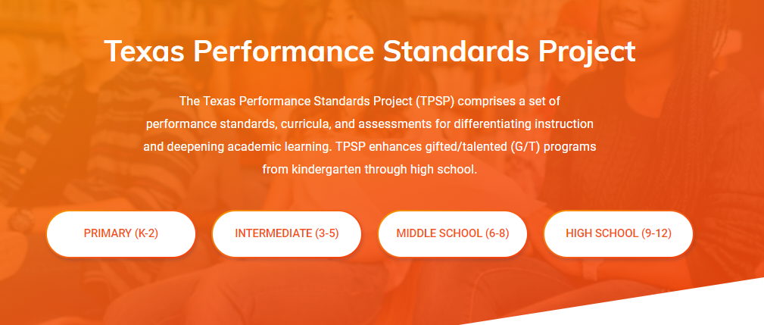
El Proyecto de Estándares de Desempeño de Texas (TPSP)
TexasPSP.org
Notes:
TIME: 5 minutes
DIRECTIONS: This is the brief overview of the Texas Performance Standards Project. You can encourage participants to visit the website while you talk.
SAY: [reading small description] “The Texas Performance Standards Project comprises a set of performance standards, curricula, and assessments for differentiating instruction and deepening academic learning. TPSP enhances gifted/talented programs from kindergarten through high school.” What this means is that there are projects for every grade level specifically written with gifted kids in mind.
NOTE:

Slide 7
Dos partes para cada proyecto
La Fase I, Experiencias de Aprendizaje, es una serie sugerida de lecciones y actuaciones basadas en TEKS que se utilizarán en grupos grandes, en grupos pequeños y / o individualmente. La Fase I permite a los estudiantes trabajar con contenido y procesos avanzados a través de un modelo de investigación basado en la disciplina. La Fase I es de desarrollo y formativa.
En la Fase II, Investigación independiente, los estudiantes utilizan y amplían su aprendizaje de la Fase I para desarrollar un producto. El producto ofrece a los estudiantes oportunidades para sintetizar el aprendizaje, aplicar el conocimiento a una situación novedosa y proporcionar una demostración avanzada y de alta calidad de los conocimientos y habilidades del alumno.
Fase Uno
Fase Dos
Antes de ver cualquier proyecto, ¿cómo funciona el TPSP? Ayuda a los distritos a cumplir con el objetivo estatal?
Notes:
TIME: 5 minutes
DIRECTIONS:
SAY: Every project, regardless of grade level, is made of two components or phases. Phase One is Learning Experiences and there is a lesson for use in larger or small groups, or individually. Phase Two is Independent Research and is meant to be completed as an independent project. Before we go any further, [click, reading the question] “How does the TPSP help districts meet the state goal?”
NOTE:

Slide 8
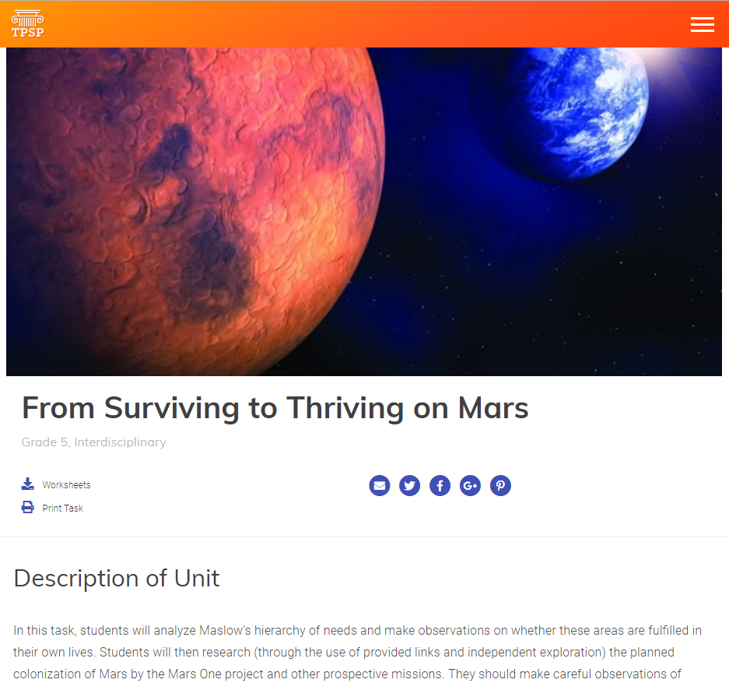
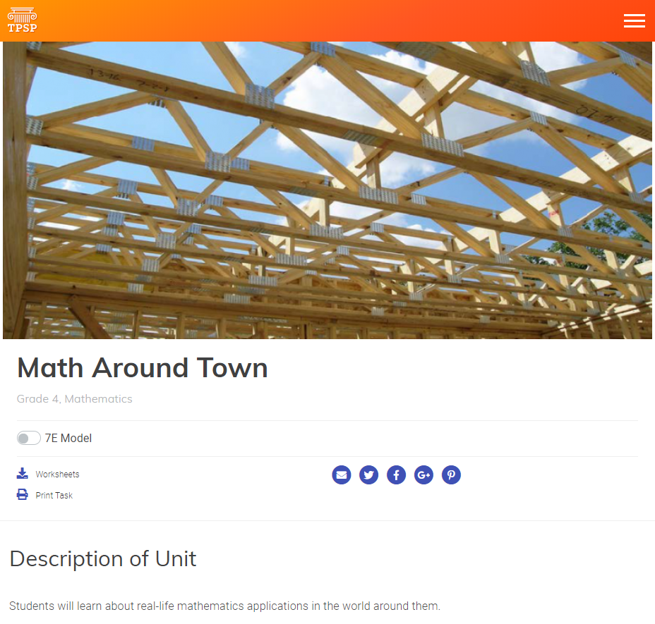
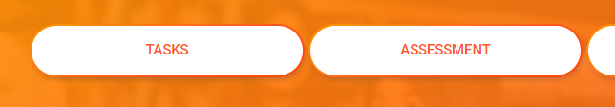
Explorar un proyecto
En este momento, lo alentamos a explorar una tarea en el nivel de grado de su hijo.
Notes:
TIME: 10-20 minutes
DIRECTIONS: This is a chance to explore a project. Based on your district’s use of TPSP, you can 1) guide the parents through a live exploration; 2) allow the parents to explore at their own speed; 3) have hard copies of various projects for distribution.
SAY: [choose which option is best for your district--see DIRECTIONS above].
NOTE: Note to districts: you may need to revise this slide based on how the TPSP projects are used in your district. For example, if GT students use the Pursuit of Passion project, then you would want to guide the exploration and show parents the Pursuit of Passion Project.

Slide 9
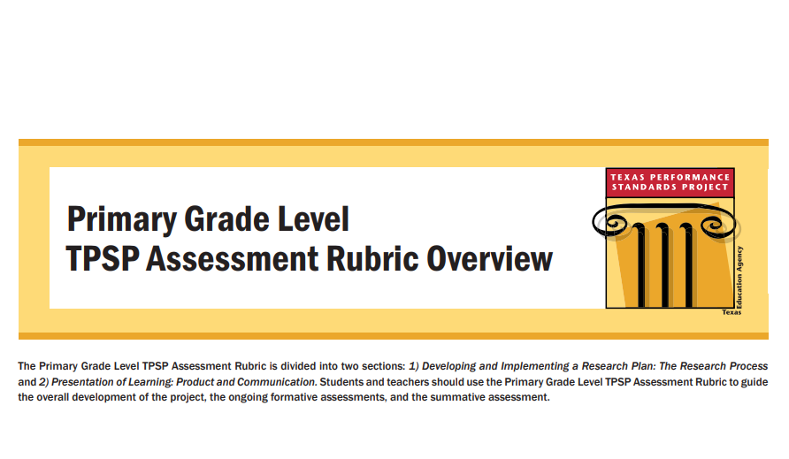
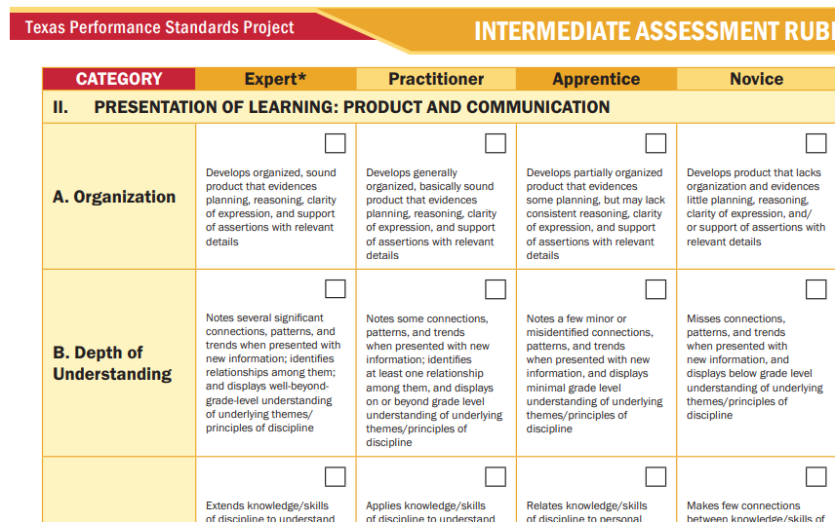
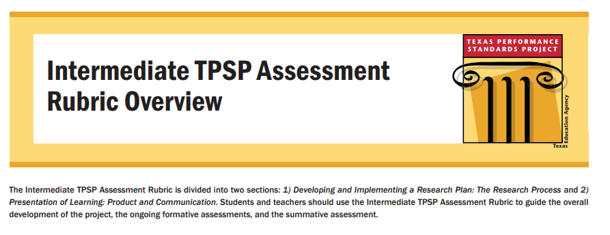
Explorando una rúbrica
Tómese un momento para explorar una rúbrica para su nivel de grado.
Notes:
TIME: 5-10 minutes
DIRECTIONS: This is a chance for parents to understand the high level of depth and complexity. Based on technology and internet assessibility, you can 1) guide the parents through the exploration of a live rubric; 2) have the parents explore rubrics; or 3) have copies of rubrics provided as handouts.
SAY: Because every project has the same two phases, and because every project focuses on research and the creation of individual products--all of the assessment rubrics for a grade level are the same.
That means a classroom of gifted second graders could choose different projects, and the teacher uses the K-2 rubric. This is also great for students and parents to best understand what is expected as they complete these advanced level projects. Please take a moment to explore a rubric [choose which option is best for your district -- see DIRECTIONS above]
NOTE:

Slide 10
Cómo Duncanville ISD usa el TPSP
Kindergarten -2° grado: los maestros, que están capacitados en GT para usar el Proyecto de Estándares de Desempeño de Texas, proporcionan proyectos específicos que complementan los objetivos de aprendizaje de la clase.
3ro a 5to grado: Los maestros principales brindan la oportunidad durante el horario escolar para que los estudiantes completen un proyecto de búsqueda de la pasión.
6° a 8° grado: Los estudiantes completan un proyecto de TPSP de su elección cada año como parte de su trabajo de curso a nivel de honores.
High School: Los cursos, como Estudios Independientes and Tutor, AP Capstone, trabajo de curso CTE, permiten a los estudiantes completar investigaciones independientes en el campo que elijan. Los estudiantes del programa GT envían un portafolio.
Notes:
TIME: 3-5 minutes
DIRECTIONS: This is chance to explain how the TPSP is used at your district and take any questions.
SAY: [Depends on district’s program implementation of the Texas Performance Standards Project].
NOTE:

Slide 11
¿Cómo ayuda TPSP a cumplir la meta estatal?
"Los estudiantes que participan en servicios diseñados para estudiantes dotados / talentosos demostrarán habilidades en el aprendizaje auto dirigido, pensamiento, investigación y comunicación, como lo demuestra el desarrollo de productos innovadores y actuaciones que reflejan la individualidad y la creatividad y están avanzados en relación con los estudiantes de edad similar, experiencia o ambiente similares
Los graduados de la escuela secundaria que hayan participado en servicios para estudiantes dotados / talentosos habrán producido productos y actuaciones de calidad profesional como parte de los servicios de su programa ".
Agencia de Educación de Texas, (2009).
Del Plan Estatal de Texas para la Educación de Estudiantes Dotados / Talentosos.
Notes:
TIME: 3-5 minutes
DIRECTIONS: This is chance to recap the exploration, and take any questions.
SAY: Thank you for your time in exploring the Texas Performance Standards Project and how you child will utilize these projects as part of the gifted service. As we conclude, I would like to revisit the state goal for gifted education to show how TPSP helps [our] ISD serve gifted students.
“Self-directed learning, thinking, research” is Phase One of each TPSP.
“Communication” and “the development of innovative products and performances” is Phase Two of each TPSP
[Continue with the definition as it matches your district’s service design--for example, individual choice of the project and the high school programming options.]
NOTE:

Slide 12
Recursos adicionales
Searchable TPSP Projects
Esta tabla explica como se agrega profundidas y complejidad en cada uno de los proyectos de nivel de grado. - COLEF)
Folleto para padres (Ingles / Español)
Cartas a estudiantes y padres que ayuden a explicar el proyecto; contratos opcionales para investigacion independiente y mas . (K-2; 3-5; 6-8; 9-12)

